Slide 1
LITERATURE REVIEW
文献分享
图像生成模型前沿
扩散、自回归+扩散与纯自回归三大架构
扩散模型
自回归+扩散
纯自回归
涵盖 11 个代表性模型 · 三大技术路线对比分析
竺星回分享-2026.7.14

Slide 2
目录
CONTENTS
01
基于扩散的模型
FLUX.1 / FLUX.2 · HiDream-O1 · Seedream 4.0 · Z-Image · Ideogram 4.0 · Boogu-Image
02
基于自回归 + 扩散的模型
HunyuanImage-3 · SenseNova-U1 · GLM-Image
03
纯自回归模型
GPT-Image · Nano Banana
04
总结与趋势分析
架构演进 · 关键技术趋势 · 未来方向
2 / 19

Slide 3
PART 01
基于扩散的模型
Diffusion-Based Models
FLUX.1 / FLUX.2 · HiDream-O1 · Seedream 4.0 · Z-Image · Ideogram 4.0 · Boogu-Image

Slide 4
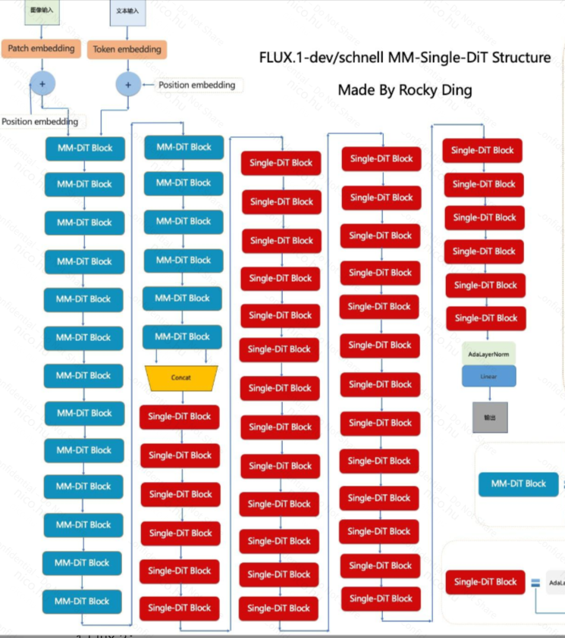
FLUX.1 / FLUX.2
双流 vs 单流演进
主干网络
FLUX.1: 标准流匹配/扩散Transformer · FLUX.2: 视觉语言模型+整流流Transformer
核心要点
文本编码
FLUX.2 结合 Mistral-3 24B 视觉语言模型，摒弃 CLIP、T5
统一生成与编辑：FLUX.2 整合到单一架构
Flux.1:双流块与单流块的数量比为 19:38
Flux.2:双流块与单流块的数量比为 8:48
损失函数：Flow Matching（流匹配）
VAE维度
FLUX.1: 比SD-VAE大4倍 → FLUX.2: 大8倍（降低压缩率）---在可学习性、重建质量与压缩率三者间实现更优的平衡
摒弃 CLIP/T5，视觉语言模型统一编码
核心变化
FLUX.2 引入多模态理解能力，统一文本与视觉条件编码
FLUX.1 双流 DiT 架构

Slide 5
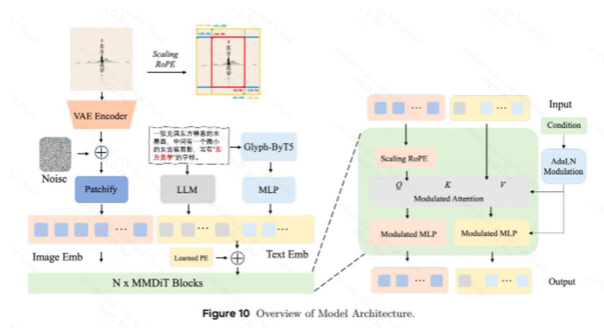
Seedream 4.0
统一多模态图像生成系统
扩散 DiT-Transformer
架构
基于扩散 DiT-Transformer 架构----------双流DiT
统一能力
文生图 + 图像编辑 + 多图合成，统一到单一模型
文本编码
自研双语大语言模型（LLM）作为text encoder核心
VAE处理图像
文字渲染
Glyph-Aligned ByT5 编码器，支持双语文字渲染
核心要点
三大核心能力统一：文生图、编辑、多图合成
自研双语 LLM 作为文本编码器
Glyph-Aligned ByT5 增强文字渲染
Seedream 4.0 模型架构

Slide 6
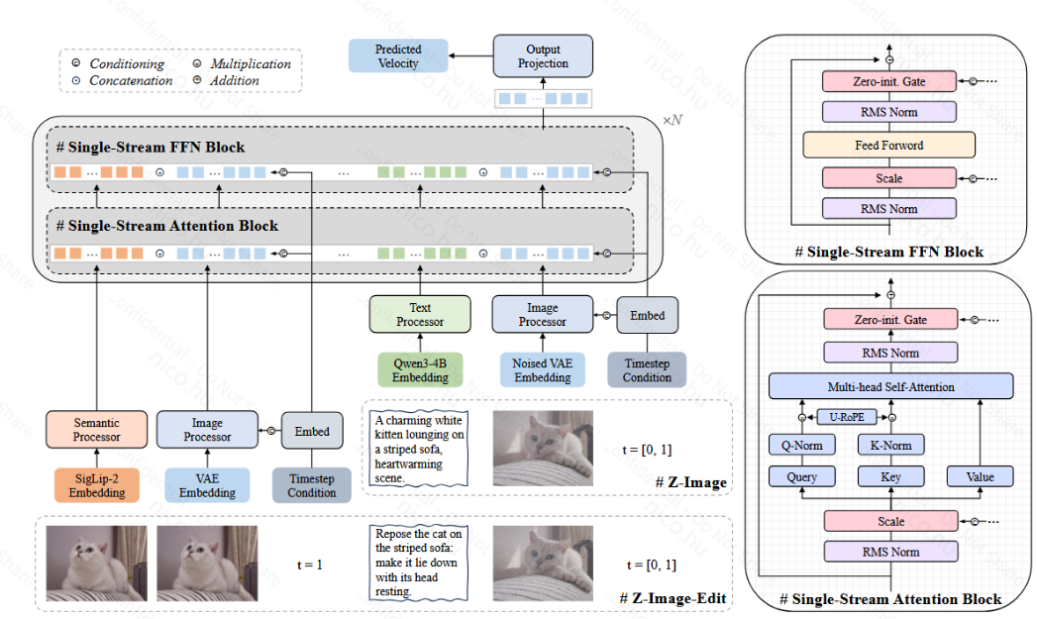
Z-Image
阿里通义MAI团队 · 单流架构解决跨模态对齐
单流 S3-DiT · 6B
文本编码
轻量化 Qwen3-4B 作为文本编码器
图像VAE
FLUX.1 VAE
编辑编码
SigLIP 2 多模态编码器（提取抽象视觉语义）
主干网络
S3-DiT 单流 DiT，扩散损失 flow matching
核心要点
文本/图像/语义Tokens序列维度直接拼接，输入30层 S3-DiT主干
SigLIP 2 保证主体身份保留，避免变脸
6B 参数量，轻量高效: 训练数据高效，小模型达到大模型效果
Z-Image S3-DiT 架构：模态预处理后文本、图像、语义Tokens序列维度直接拼接

Slide 7
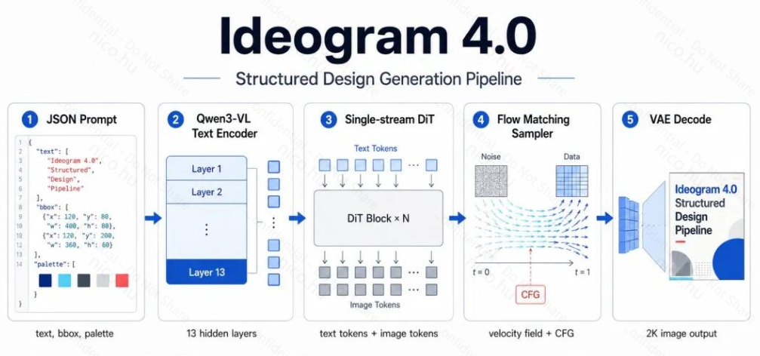
Ideogram 4.0
Flow-Matching · 可控设计生成
架构
Flow-Matching 文生图模型 · 单流 DiT，参数量：9.3B
核心要点
可控设计生成：结构化 JSON Prompt
文本编码
使用Qwen3-VL-8B-Instruct： 从Qwen3-VL 的 36 层 transformer 中抽取 13 个中间层 hidden states：0、3、6、9、12、15、18、21、24、27、30、33、35，然后拼接成多尺度文本表示，理解早期、中层、深层语义信息
更强的图中文字渲染能力
交互方式
文本token与图像latent token同一注意力空间交互-- Qwen3-VL 文本 token 和图像 latent token 拼成一条统一序列
原生 2K 分辨率与灵活长宽比
特色能力
结构化JSON Prompt · 文字渲染 · 空间布局/颜色控制 · 原生2K
Ideogram 4.0 架构流程

Slide 8
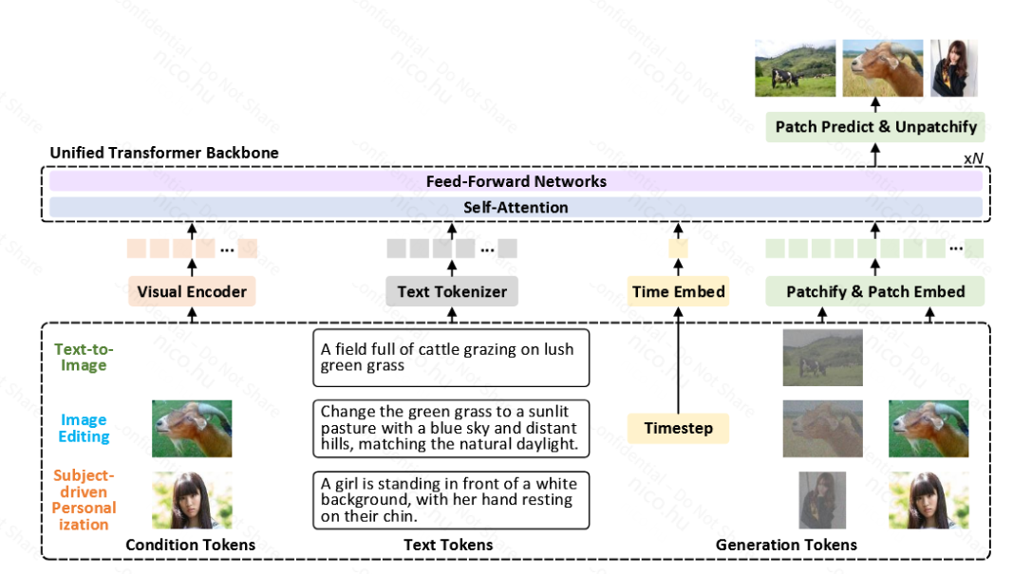
HiDream-O1-Image
统一多模态标记化 · 混合统一注意力
Decoder-only Transformer
架构
Decoder-only Transformer（UiT 骨干网络）：VAE、DiT 和 Text Encoder 融合成了一个单一的、大一统的 Transformer 网络
标记化
像素/文本/任务条件映射到共享标记空间, SigLip2+投影映射(mlp)
消除VAE、text encoder
注意力
混合统一注意力：
条件+文本：因果掩码（只能关注序列中前面的多模态 tokens），
生成token：全注意力
损失函数
扩散损失（噪声预测）+ 感知对齐损失（像素感知）
核心要点
消除传统模块化架构依赖
生成tokens关注所有tokens，全局上下文聚合------自回归模型思想
扩散损失(预测干净图像块或噪声) + 感知对齐损失联合优化
HiDream-O1 模型架构

Slide 9
Boogu-Image-------尚未发布技术报告，根据模型文件猜测
FlowMatch · 指令遵循能力提升
统一理解与生成
Qwen3VLProcessor → DiT → VAE
核心要点 / Key Highlights
处理流程
使用 Qwen3VLProcessor 统一处理文本与图像输入
Qwen3VLProcessor 对文本和图像进行特征提取，生成条件嵌入
特征提取
Flow Matching 作为扩散训练目标
Flow Matching
扩散模型
统一理解与生成，增强指令遵循
统一理解与生成系统，提升指令遵循能力
目标
9 / 19

Slide 10
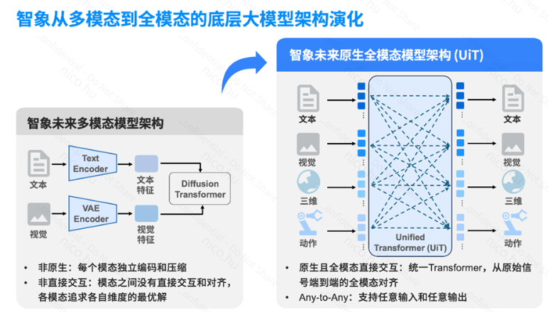
扩散模型小结
Part 1 Summary
共性趋势
• 普遍摒弃 CLIP、T5 等传统 text encoder，转而采用 Qwen3-VL 等视觉语言模型
• 普遍采用单流 DiT 整合所有信息：文本、图像、语义 Tokens 在序列维度直接拼接
• 单流架构减少信息交叉损失，提升跨模态对齐效率
• 统一多任务能力：生成、编辑、理解整合到单一架构
关键洞察
从「双流架构 + 独立编码器」走向「单流 DiT + 多模态大模型统一编码」，是当前扩散类图像生成模型的共同演进方向。信息在序列维度直接拼接，最大化参数复用与跨模态对齐，减少信息交叉损失。
10 / 19

Slide 11
PART 02
基于自回归 + 扩散的模型
Autoregressive + Diffusion Models
HunyuanImage-3 · SenseNova-U1 · GLM-Image

Slide 12
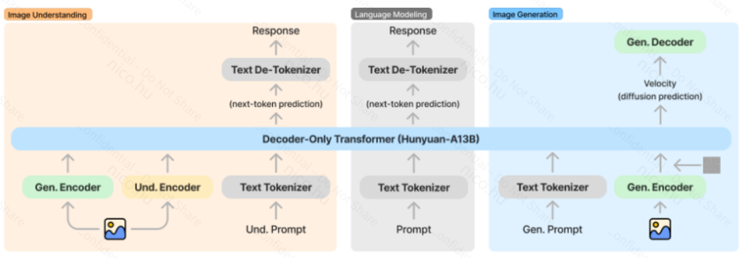
HunyuanImage-3
MoE 混合架构
骨干模型
基于 Hunyuan-A13B（MoE，总参数 >80B）
核心要点
自回归损失（文本）+ 扩散（图像）损失多任务联合优化
输入
文本tokens （（Hunyuan Tokenizer + 特殊 token））+ 视觉条件（VAE + 视觉编码器双SigLip-2路径）
） + 生成tokens（噪声图像 patches）+ 步长嵌入，统一序列+广义因果注意力
后训练：偏好优化(DPO)、强化学习(MixGRPO/SRPO)
输出
预测干净图像patches → 重组；2D RoPE自动分辨率控制
蒸馏/剪枝：轨迹分布对齐的 MeanFlow
损失函数
预训练: 自回归+扩散 后训练: SFT/DPO/MixGRPO/ReDA · 蒸馏: MeanFlow
HunyuanImage-3 架构：图像理解、语言建模、图像生成三分支

Slide 13
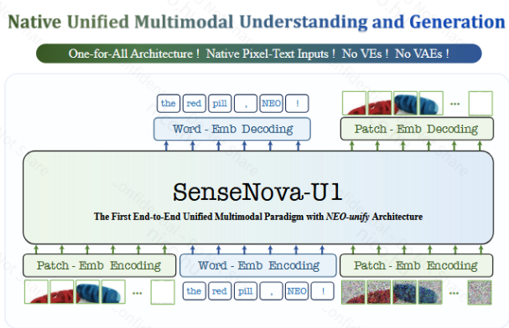
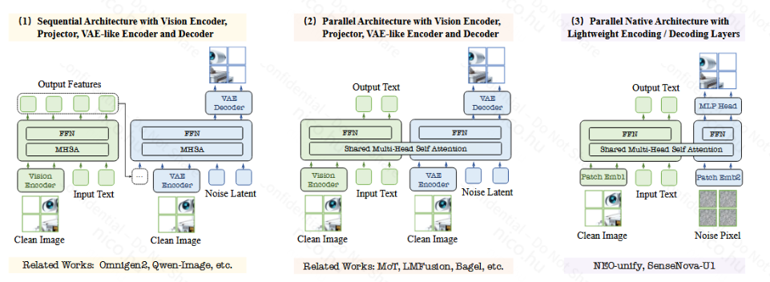
SenseNova-U1
直接处理原始像素与文本，无需预训练 VE 或 VAE
无VAE · 原生像素
输入
原生像素与文本；图像经Patch编码层转视觉token
核心要点
彻底摒弃 VAE：原生像素直接处理
VAE替代
两层卷积编码替代VAE encoder；类MLP解码替代VAE decoder
两层卷积编码 + 类 MLP 解码，轻量替代
输出
理解: 线性投影头输出文本；生成: MLP头预测像素块
理解与生成任务共用同一骨干
损失函数
自回归下一token预测损失 + Flow Matching loss
SenseNova-U1 Encoder-Model-Decoder 结构
三种架构对比（Sequential / Parallel / Parallel Native）

Slide 14
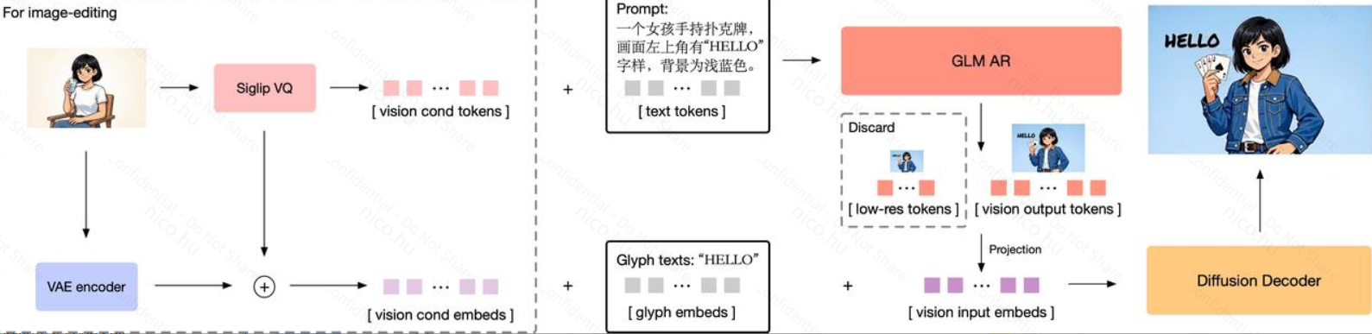
GLM-Image
自回归生成全局语义 + 扩散解码高频细节
语义视觉量化 Semantic-VQ
核心要点
自回归部分
GLM-4-9B-0414 初始化（90亿参数），输出 Semantic-VQ 标记序列
Semantic-VQ 替代 VAE，输出可解释的语义蓝图
扩散解码器
CogView4 单流 DiT（70亿参数），输出1024–2048px高保真图像
自回归与扩散顺序执行、功能解耦、不交叉
自回归部分只负责生成语义标记，不涉及像素细节
扩散部分只负责从语义标记中恢复细节，不参与标记生成
核心目标
自回归保证语义对齐，扩散还原高频细节与画质
文生图：文本通过自回归模型生成 Semantic-VQ 标记序列 → 扩散解码器条件生成图像
图生图：参考图像经 Semantic-VQ 标记化 + VAE 编码得到潜变量 → 与文本指令共同条件化生成Semantic-VQ 标记序列 → 扩散解码器生成目标图像
文字渲染
通过 Glyph-by-T5 嵌入增强
GLM-Image 架构：条件输入 → 自回归生成 Semantic-VQ → 扩散解码器生成图像

Slide 15
自回归+扩散模型小结
Part 2 Summary
架构共性
• 「分工协作」：自回归负责语义/布局/全局结构，扩散负责高频细节/画质还原
• HunyuanImage-3：MoE 大模型统一序列，自回归+扩散损失联合优化，后训练强化学习丰富
• SenseNova-U1：最激进——完全抛弃 VAE，原生像素直接处理，卷积+MLP替代编解码
• GLM-Image：Semantic-VQ 语义标记作为桥梁，自回归与扩散顺序执行、功能解耦
• 共同点：利用 LLM 的语义理解能力保证全局准确性，扩散补足生成质量
15 / 19

Slide 16
PART 03
纯自回归模型
Pure Autoregressive Models
GPT-Image · Nano Banana

Slide 17
GPT-Image / Nano Banana
继承 LLM 的逻辑推理与排版能力
纯自回归生图
核心要点 / Key Highlights
生图模型继承 LLM 强大的逻辑推理、长文本对齐、精准排版布局能力
核心思想
将图像生成统一为「下一个token预测」范式
纯自回归 next-token prediction，图像 token 化后纳入语言建模框架
复用 LLM 已有的推理、对齐、排版能力
技术路线
优势：语义理解强、指令遵循好、排版精准
需要非常强大的基座模型作为支撑
关键依赖
挑战：对基座模型规模与能力要求极高
GPT-Image · Nano Banana
代表模型
代表了大模型统一一切的发展方向
17 / 19

Slide 18
趋势一：架构演进路线
Trend 1 · Architecture Evolution
双流架构
单流 DiT
自回归统一
文本与图像独立分支处理 仅通过交叉注意力稀疏交互 参数复用率低
文本/图像/语义Tokens 序列维度直接拼接 统一注意力交互
LLM统一理解与生成 next-token预测范式 语义+细节分工
代表：SD / FLUX.1
代表：Z-Image / Ideogram 4.0
代表：GPT-Image / Nano Banana
18 / 19

Slide 19
趋势二：关键技术趋势
Trend 2 · Key Technology Trends
编码器演进
VAE 演进
任务统一
CLIP/T5 → 视觉语言大模型（Qwen3-VL等）
标准VAE → 大维度VAE → Semantic-VQ → 无VAE
单一生成 → 生成+编辑+理解多任务统一
从专用编码器走向多模态大模型统一编码，提升语义理解
从压缩潜空间到语义标记化，再到原生像素直接处理
单一架构覆盖文生图、图像编辑、多图合成、视觉理解
训练范式
规模依赖
信息融合
单一扩散损失 → 多阶段联合优化
专用模型 → 强基座模型驱动
交叉注意力 → 序列拼接单流交互
扩散/自回归损失 + SFT + DPO + 强化学习(MixGRPO等)
MoE>80B、LLM 9B+，对基座规模与能力要求日益增高
减少信息交叉损失，最大化跨模态对齐与参数复用
19 / 19

Slide 20
总结
图像生成模型的统一化演进
编码统一
从 CLIP/T5 专用编码器 → Qwen3-VL 等多模态大模型统一编码，语义理解能力大幅提升
架构收敛
从双流交叉注意力 → 单流序列拼接；信息融合更直接，跨模态对齐更充分
范式融合
自回归负责全局语义，扩散负责高频细节；纯自回归则是 LLM 统一一切的终极方向
规模驱动
模型规模从专用百兆级 → MoE 80B+，强基座成为高质量生成的核心依赖
Thank You

